Slide 1

RWD 設計說明
四資三 103590043 蔡仁凱

Slide 2
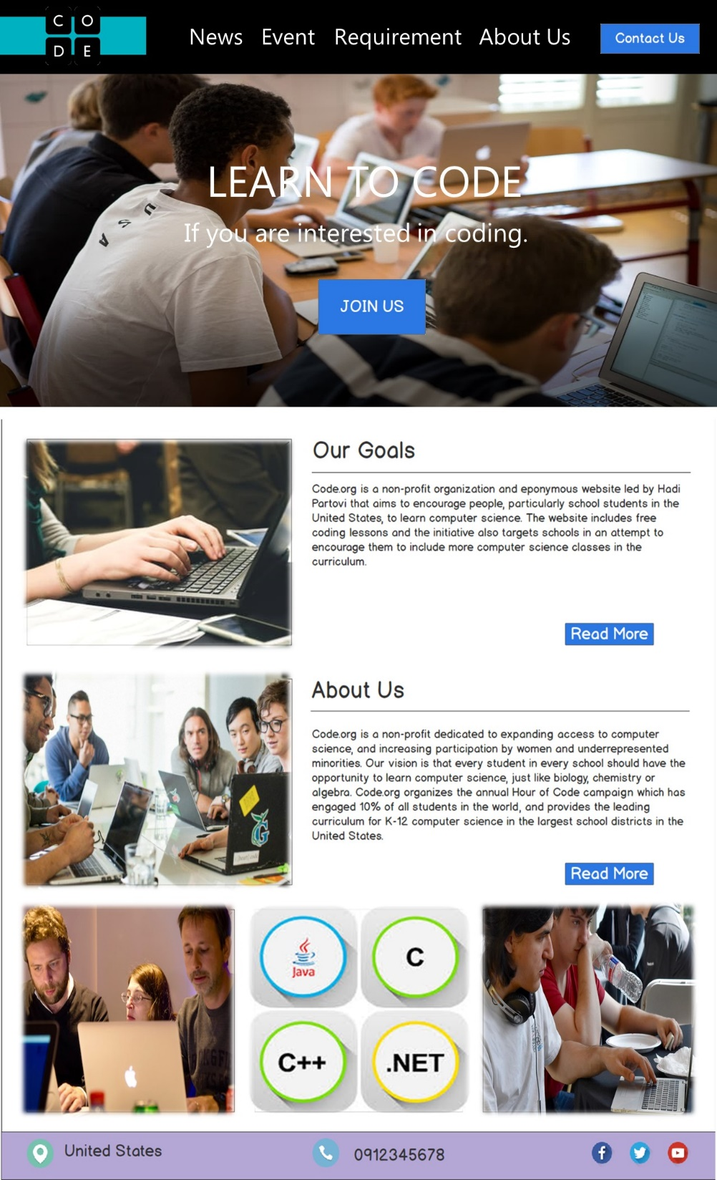
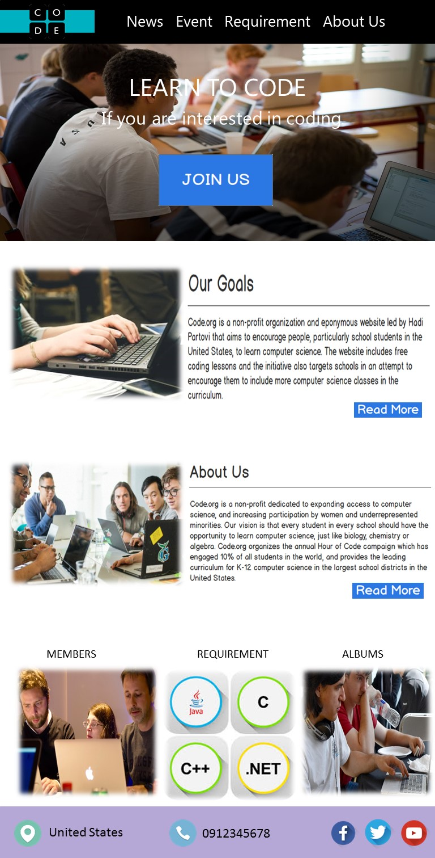
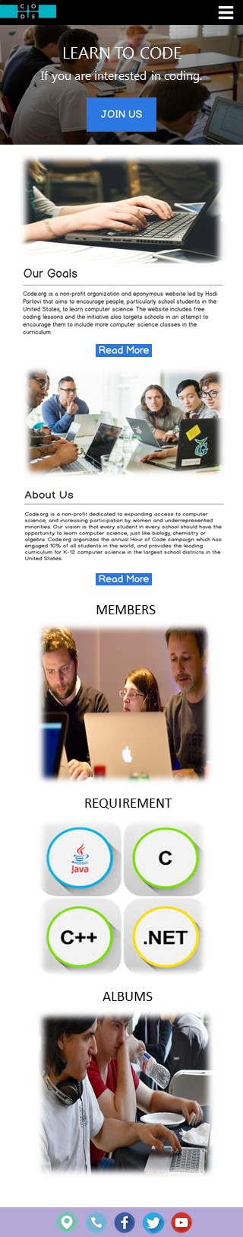

Slide 3
01 Call to action
設計
第五周作業原本是將紅框部分放左邊，這次將Slogan改為中間
目的
凸顯Slogan的部分，有一個call to action button讓使用者較易注意到

Slide 4


02 按鈕效果
設計
凸顯出按鈕，且使用藍色看起來較柔和
目的
讓使用者較易親近，很舒服的感覺

